Slide 1


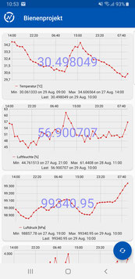
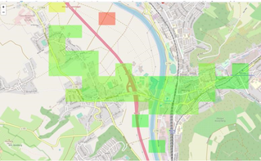
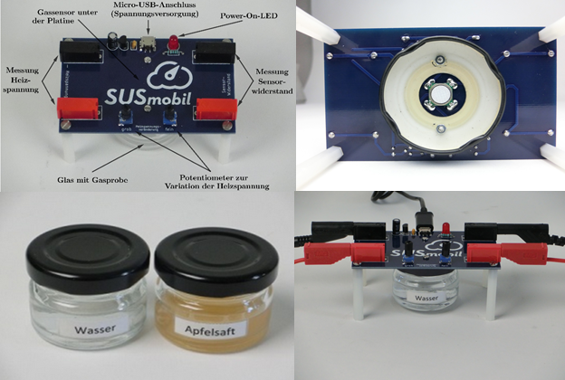
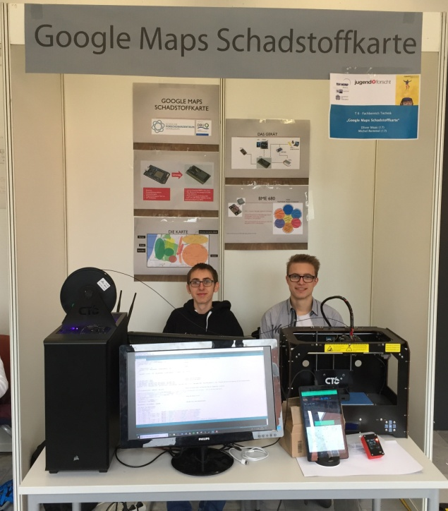
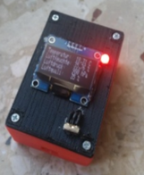
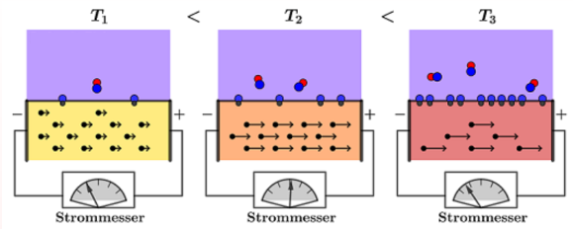
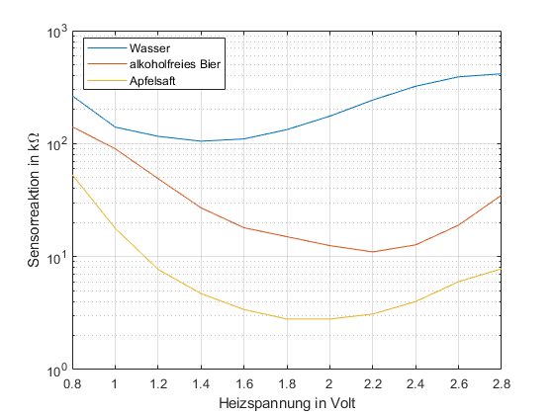
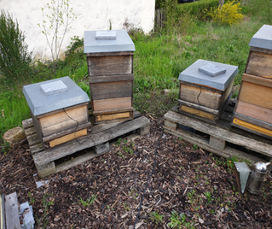
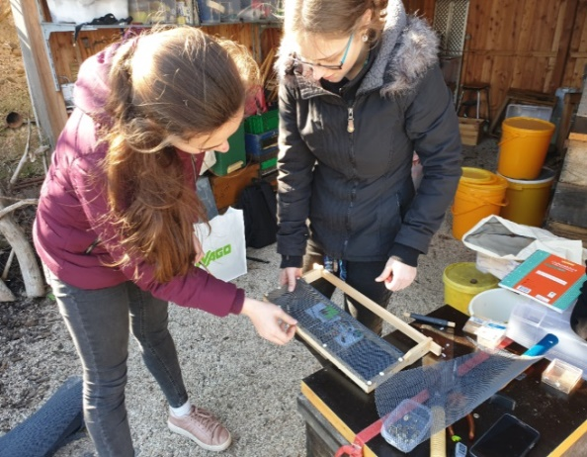
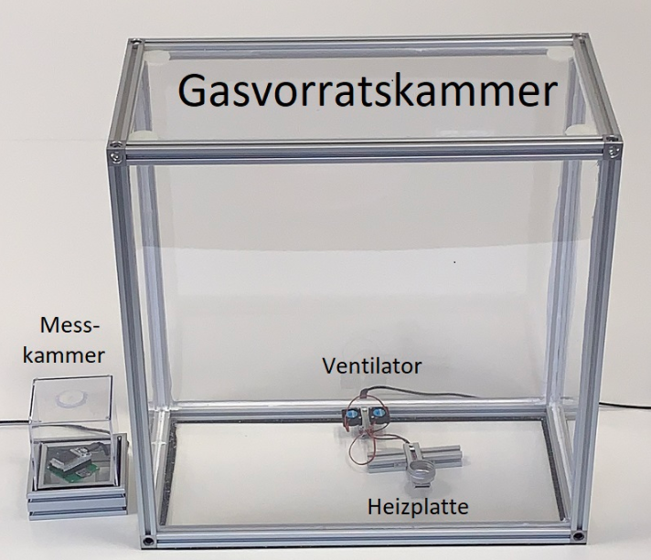
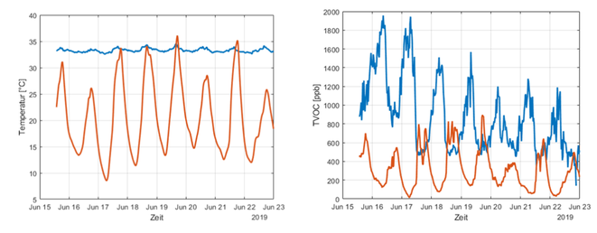
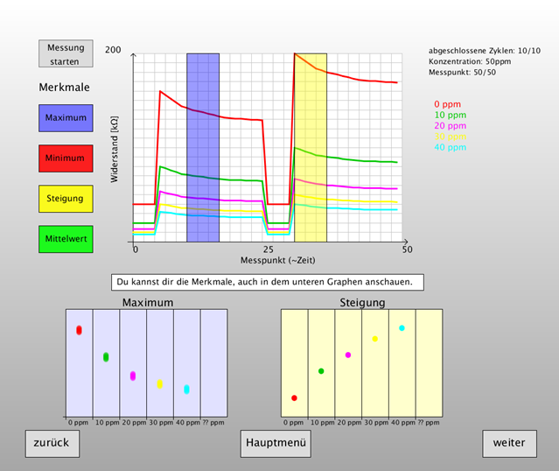
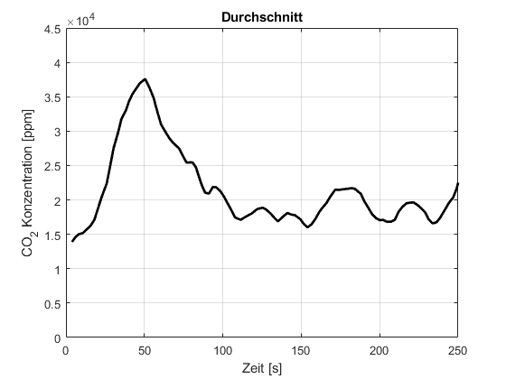
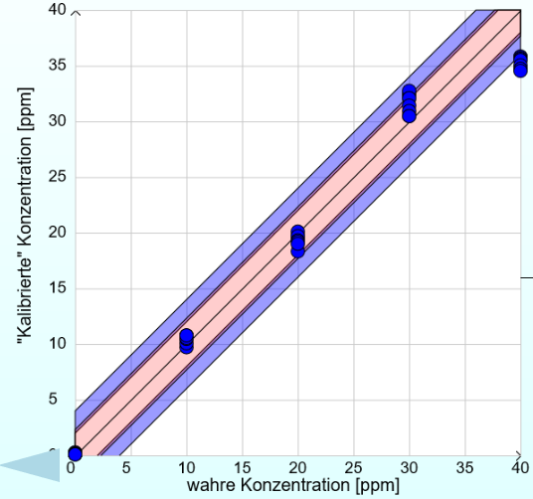
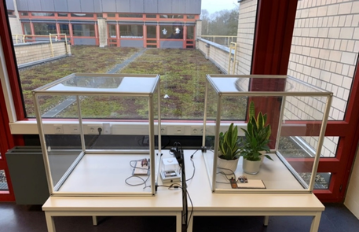
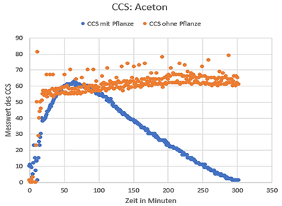
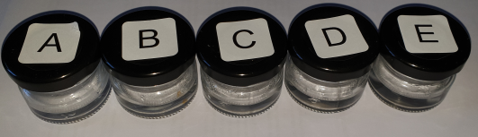
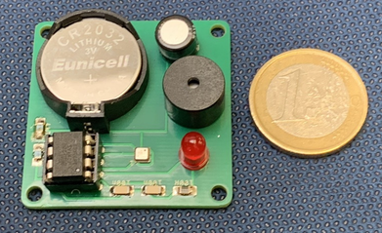
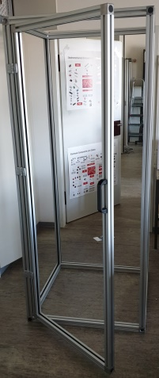


Citizen Science für Schüler*innen - Umweltstudien mit mobiler Messtechnik
Sebastian Höfner, Prof. Dr. Andreas Schütze
Lehrstuhl für Messtechnik, Universität des Saarlandes, Saarbrücken DE
SUSmobil steht für „Schülerumweltstudien mit mobilen Messgeräten“ und verfolgt das Ziel, Schülerinnen und Schüler zu motivieren eigene Umweltfragestellungen zu entwerfen und mit professioneller Hilfe zu beantworten. Damit sie dabei nicht nur als Datensammler agieren, bietet das Projekt die Möglichkeit die theoretischen Grundlagen der Gasmesstechnik zu lernen, um zu verstehen wie ein Gassensor funktioniert, und wie eine Kalibrierung von statten geht.
Durch das "Internet of Things" (IoT) ist es möglich aufgenommene Daten auf Servern zu speichern und anschließend über das Smartphone oder den Laptop abzurufen. Die Mobilität und Allgegenwärtigkeit von Smartphones und Tablets macht es möglich, Lernen als einen Prozess erlebbar zu machen, der in verschiedensten Szenarien „seamless“, also „nahtlos“, stattfinden kann und nicht nur auf den Klassenraum oder Hörsaal begrenzt bleibt. Mobile Technologie fungiert dabei als Mediator eines solchen Lernprozesses im Sinne des Ansatzes von „Mobile Assisted Seamless Learning“.
Modul 1
Funktionsweise eines Halbleiter Gassensors
Schadstoffkarte
Aufbau des Moduls
Das erste Modul bietet einen Einstieg in die Grundlagen der Halbleiter - Gasmesstechnik.
Die Schüler*innen untersuchen die Sensorreaktion bei Anwesenheit von einer mit Wasser, alkoholfreiem Bier und Apfelsaft gesättigten Atmosphäre. Abhängig von der Sensortemperatur sorgen unterschiedliche Prozesse auf der Oberfläche des Sensors für einen typischen parabelförmigen Verlauf.
Ziel- und Umsetzung
Im Rahmen des Nachwuchswettbewerbs „Jugend forscht“ wurde eine „Google Maps Schadstoffkarte“ entwickelt. Mit Hilfe einer 3D-gedruckten Messkammer, in der sich der Sensor BME680 von Bosch befindet, können (unkalibrierte) Luftqualitätsmessungen der Umgebungsluft gemacht werden. Die Daten werden zusammen mit GPS-Daten an einen Server im Internet gesendet und von der App „Blynk“ ausgelesen. Diese ermöglicht es, die Daten als Heatmap über den Google-Dienst Maps darzustellen.
Luftzusammensetzung in Bienenstöcken
Zielsetzung
In Zusammenarbeit mit dem Landesverband saar-
ländischer Imker, wurde ein „Jugend forscht“-Projekt zur Untersuchung von Bienenstöcken auf Gase, Temperatur, Luftfeuchte und Luftdruck entwickelt. Schülerinnen und Schülern wird dabei die Möglichkeit geboten, an einem authentischen und hochaktuellen Kontext wissenschaftlich zu arbeiten, indem Daten aufgenommen, ausgewertet und interpretiert werden müssen.
Über einen längeren Zeitraum werden Messdaten an den Online-Datenbank-Service von "ThingSpeak" geschickt und dort gespeichert. Anschließend können die Daten heruntergeladen und analysiert werden. Der Versuchsaufbau ist in Abbildung 1 zu sehen.
Nach der Aufnahme von Messreihen werden die verantwortlichen Prozesse in einem schülergerechten
Modell anschaulich beschrieben.
Modul 2a
Kalibrierung eines Halbleiter Gassensors
Aufbau des Moduls
Das Ziel ist es einen Halbleiter Gassensor auf verschiedene Konzentrationen Ethanols zu kalibrieren. Der Sensor befindet sich in einer abgeschlossenen Messkammer und wird über einen Mikrocontroller ausgelesen und gesteuert.
Ergebnisse
Ein Vergleich der TVOC-Konzentration mit und ohne Bienen zeigt jeweils einen periodischen Verlauf in einem 24 Stunden Rhythmus. Die Konzentration innerhalb des Bienenstocks mit Bienen ist um ca. 800-1000 ppb erhöht. Außerdem sind beide Verläufe um ca. 12 Stunden phasenversetzt.
Theoretischen Grundlagen
Schülerumweltstudien
Durch Variation der Ethanol-Konzentration in der Messkammer können "Trainingsdaten" aufgenommen - eine Art Fingerabdruck der jeweiligen Konzentration. Im letzten Schritt wird ein mathematisches Modell mit Hilfe künstlicher Intelligenz erzeugt, das eine Vorhersage einer unbekannten Konzentration ermöglicht.
Bienen besitzen CO₂-Sensoren
Analog zum Verlauf der TVOC-Konzentration verhielt sich auch die CO2-Konzentration innerhalb des Stocks. Um zu testen, ob Bienen die CO2-Konzentration aktiv durch Fächern regulieren, wurde die sie künstlich erhöht. Nach einem kurzen Anstieg der Konzentration konnten die Bienen diese wieder auf einen Wert um 18.000 ppm regulieren. Dieses Verhalten zeigte sich
bei verschiedenen Flussdichten.
Durch Einführung des "temperaturzyklischen Betriebs" können Sensitivität, Selektivität und Stabilität des Sensors verbessert werden.
Zudem wird Wert auf die Quantifizierung der Sensorreaktionen gelegt, indem das Prinzip der Merkmalsextraktion erläutert wird.
Schließlich wird der Fokus auch auf die Modellbildung mit Hilfe künstlicher Intelligenz gelegt.
Einfluss von Pflanzen auf die Luftqualität
Anhand anschaulicher Beispiele wird gezeigt, wie ein neuronales Netz lernt, und so zur Erstellung eines mathematischen Vorhersagemodells verwendet werden kann.
Zielsetzung
Zwei Schülerinnen haben untersucht, ob Pflanzen die Luftqualität im Innenraum durch Absorption bzw. Umsetzung von Schadstoffen verbessern. Zu diesem Zweck wurden zwei luftdichte Boxen gebaut und mit Gassensoren ausgestattet. In eine Box wurden Pflanzen gestellt, in die zweite zur Kontrolle keine Pflanzen. Sie führten kleine Mengen Ethanol, Aceton, Essigsäure und Ameisensäure hinzu und untersuchten den Abbau dieser gasförmigen Stoffe.
Modul 2b
Umweltmesstechnik und Bewertung der Innenraumluftqualität
Aufbau des Moduls
Das Ziel ist es Umweltmessungen im Innenraum durchzuführen. Es werden die umweltrelevanten Stoffe Feinstaub, TVOC (total volatile organic compounds) und CO_{2,} als Indikator für TVOC, eingeführt, sowie ihre gesundheitlichen Auswirkungen auf den Men-
Ergebnisse
Im Test wurden die beiden Sensoren SGP30 von Sensirion und CCS811 von ams verwendet. In der Auswertung zeigte sich im Vergleich der beiden Messkammern eine deutliche Abnahme der Gaskonzentration, die jedoch abhängig von der Art des Schadstoffes verschieden lang dauerte. Als Beispiel ist der Verlauf der Aceton-Konzentration in den beiden Messkammern, mit (blau) bzw. ohne (orange) Pflanzen zu sehen.
schen erörtert. Anschließend werden offizi-
elle Grenzwerte , mögliche Quellen und
Handlungsempfehlungen zur Vermeidung schlechter Luftqualität beschrieben.
Schließlich lernen die Schüler*innen an vier Stationen unterschiedliche Sensorprinzipien kennen und führen eigene Messungen durch.
Mobiler Kohlenmonoxid Melder
Station 1 – Feinstaubmessung
Station 2 – Mensch vs. Sensor
Mobiler Kohlenmonoxid Melder
Beschriften und Abwischen einer Kreidetafel erzeugt hohe Feintaubbelastungen. Diese kann durch feuchtes, statt trockenes Abwischen um ein Vielfaches reduziert werden kann.
Viele Gefahrenstoffe kann die menschliche Nase nicht,
Zielsetzung
Ein Schüler hat sich mit der Messung der Kohlenmonoxid-Konzentration in der Innenraumluft und den mit der Aufnahme von Kohlenmonoxid (CO) verbundenen Gefahren beschäftigt. Im Rahmen seines Projekts hat er sich dazu entschieden einen mobilen Kohlenmonoxid Melder zu entwickeln.
Umsetzung
oder erst in sehr hohen Konzentrationen wahrnehmen. Sensoren hingegen können diese auch in kleinsten Mengen detektieren und so vor Gefahren warnen.
Station 3 – TVOC-Duelle
Station 4 – Dicke Luft
Seien es Lacke, Filzstifte, Bodenbeläge oder Klebstoffe. Viele Produkte enthalten gesundheitsschädliche Stoffe.
Die effektivste Me- thode zur Erhaltung einer guten Innenraum-luftqualität ist regel-mäßiges Lüften.
Der CO-Warner nutzt den Miniatur-Gassensor BME680, der auf das Zielgas CO kalibriert wurde. Gesteuert über einen Mikrocontroller soll ab einer CO-Konzentration von 50 ppm die LED in einen schnellen Blink-Modus versetzt werden. Ab 250 ppm soll über den Summer ein Warnsignal erzeugt werden.
0% Lüfter (Volumenstrom: 0 m³/min)
Doch es gibt auch umwelt- und gesundheitlich
unbedenkliche Alternativen.
50% Lüfter (Volumenstrom: 0,9 m³/min)
100% Lüfter (Volumenstrom: 1,8 m³/min)
Sebastian Höfner
Lehrstuhl für Messtechnik
Abteilung Systems Engineering
Webseite: www.LMT.uni-saarland.de
Kontaktinformationen
Tel.: +49 681 302 – 2235
Fax: +49 681 302 – 4665
Mail: s.hoefner@lmt.uni-saarland.de
Projektseite: www.susmobil.de
Universität des Saarlandes
Campus A5.1 | Raum 2.29
66123 Saarbrücken

